Slide 1
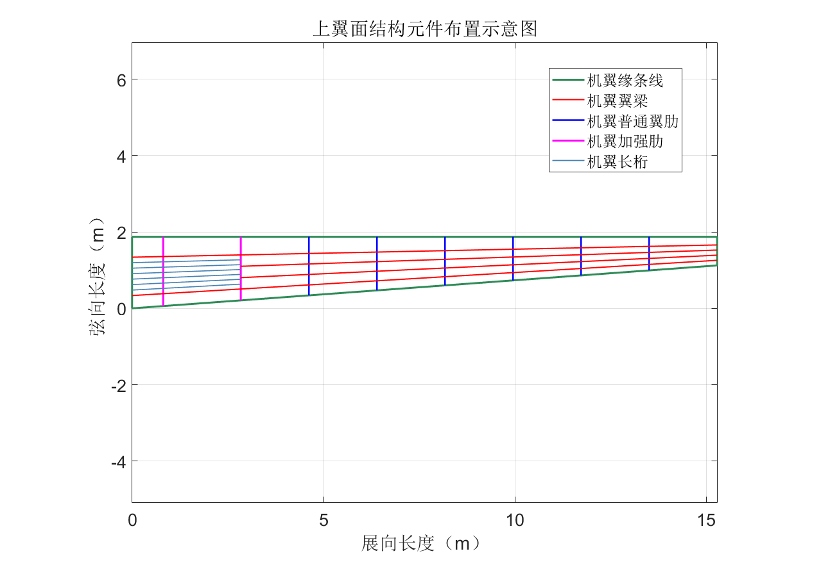
扰流板
后缘副翼
4*
3*
2*
1*
0#
1#
2#
3#
4#
5#
6#
7#
8#
9#
展向站位
注：1* ~ 4*元件为机翼翼梁；
0# ~ 9#元件为机翼翼肋，
其中1# , 2# 为加强翼肋。

Slide 2
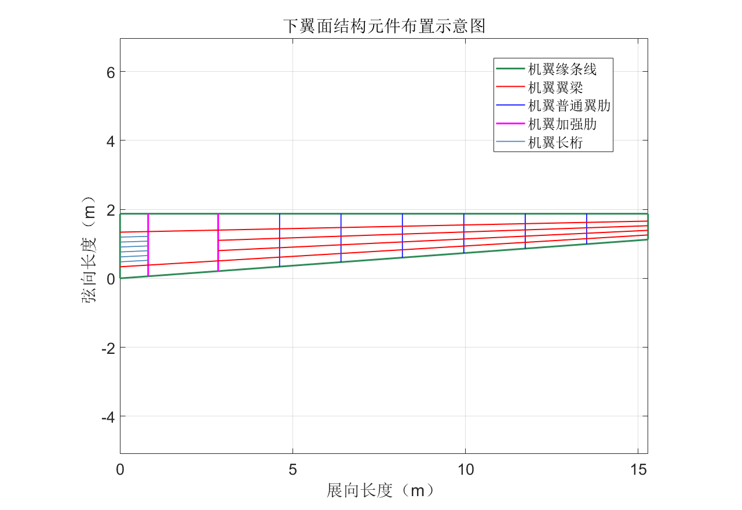
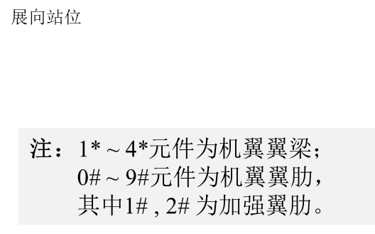
扰流板
后缘副翼
4*
3*
2*
1*
0#
1#
2#
3#
4#
5#
6#
7#
8#
9#
起落架收放位置
（大开口区域）

Slide 3
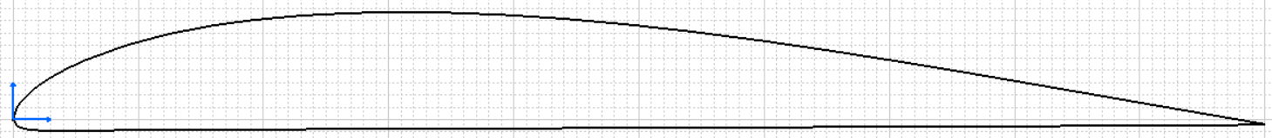
前梁
后梁
1号翼梁
17.87 % 弦长位置
2号翼梁
35.74 % 弦长位置
3号翼梁
53.61 % 弦长位置
4号翼梁
71.48 % 弦长位置

Slide 6
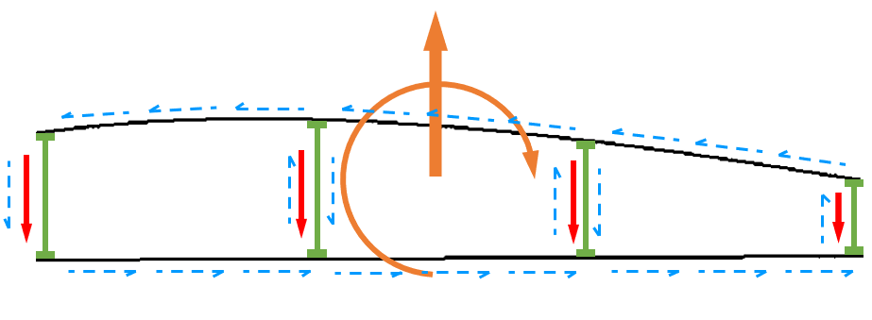
①
②
③

Slide 7
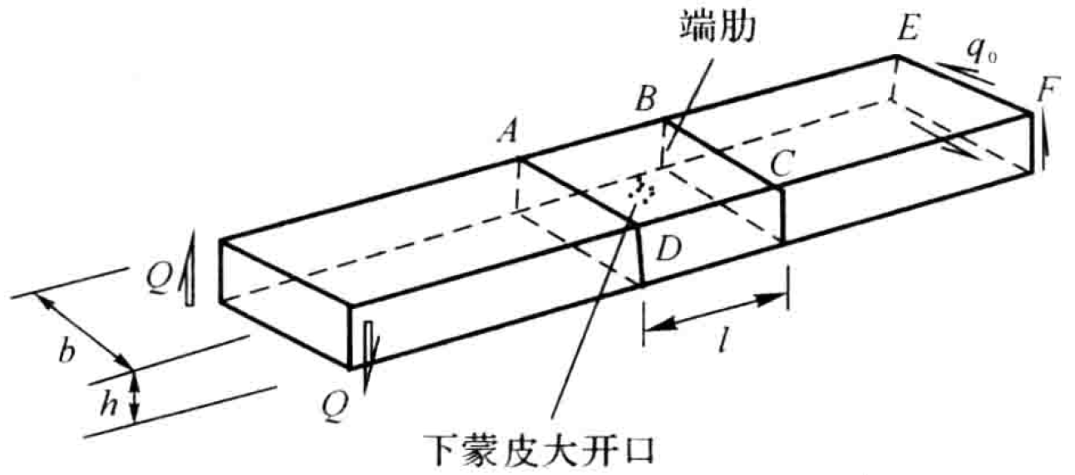
加强端肋
机翼根部
下蒙皮大开口

Slide 8
